Slide 1
MOGUĆNOSTI SPROVOĐENJA ALOKACIJSKOG PROCESA NA GRANICI CRNA GORA-ITALIJA PUTEM KANCELARIJE ZA KOORDINISANE AUKCIJE U JUGOISTOČNOJ EVROPI
Coordinated Auction Office in South East Europe d.o.o. Podgorica
Filip Marković
Dijana Martinčić
Aleksandar Drašković
Uroš Kuč
Branislav Bojić

Slide 2
SADRŽAJ
Alokacija kapaciteta u SEE
Alokacija kapaciteta na HVDC kablu
HVDC ME-IT U SEE CAO
Aukcijska pravila
Nadogradnja aukcijskog alata
VI Savjetovanje CG KO CIGRE
Hotel Mediteran, Bečići, 14. – 17.05.2019.

Slide 3
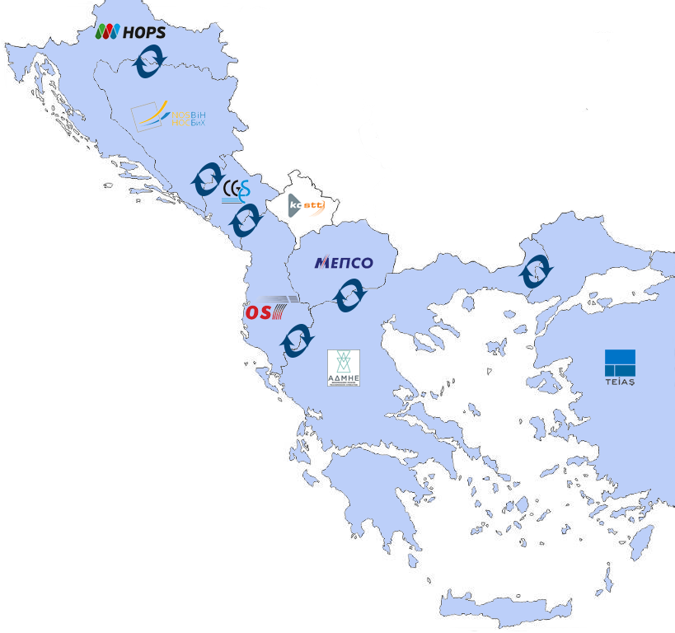
Alokacija kapaciteta u SEE
SEE CAO:
8 OPS-ova
6 granica (od Hrvatske do Turske)
DAMAS aukcijski alat – marginalna cijena
Uredba (EC) 714/2009
Uredba (EU) 2016/1719 – FCA GL
HAR – Harmonised Allocation Rules
VI Savjetovanje CG KO CIGRE
Hotel Mediteran, Bečići, 14. – 17.05.2019.

Slide 4
Alokacija kapaciteta na HVDC kablu
Italija – Grčka (Italy BRNN - Greece):
PTR - Eksplicitne aukcije - JAO
Regionalni dodatak za granicu GR – IT, verzija 4:
Definiše rokove i načine kompenzacije za skraćenja (eng. curtailment) dugoročnih prava prenosa
Skraćenja usljed operativno-sigurnosnih ograničenja limitirana su na 45 ekvivalentnih dana
VI Savjetovanje CG KO CIGRE
Hotel Mediteran, Bečići, 14. – 17.05.2019.

Slide 5
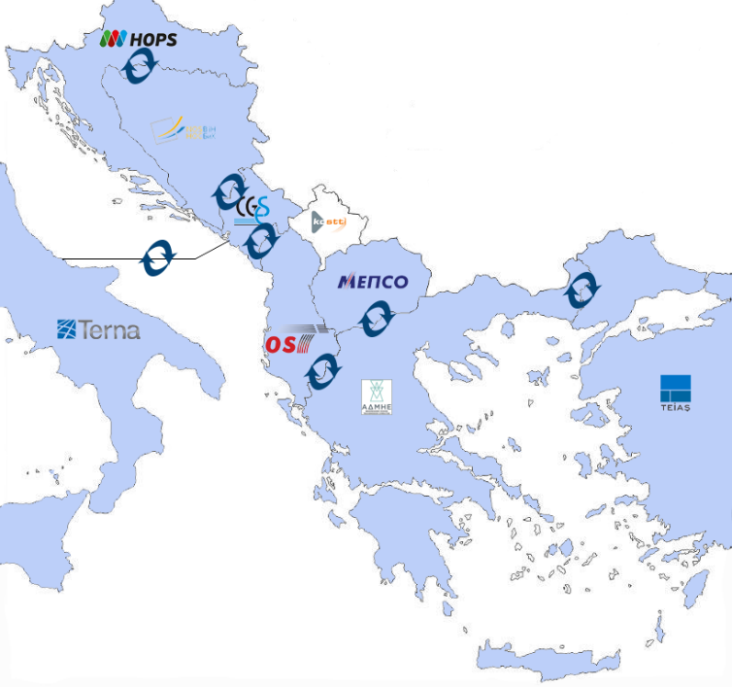
HVDC ME-IT u SEE CAO
CGES – SEE CAO
Terna - JAO
3 scenarija:
Alokacija posredstvom jedne alokacijske platforme
Jedna alokacijska platforma (AO1) – dugoročna alokacija
Druga alokacijska platforma (AO2) – dnevna alokacija
Jedna alokacijska platforma (AO1) – jedan smjer
Druga alokacijska platforma (AO2) – drugi smjer
VI Savjetovanje CG KO CIGRE
Hotel Mediteran, Bečići, 14. – 17.05.2019.

Slide 6
HVDC ME-IT u SEE CAO
I scenario:
OPS AO
AO OPS
OPS AO (D-1)
AO OPS (D-1)
NTC
TARD
LT RD
CAS
TARD
D RD
VI Savjetovanje CG KO CIGRE
Hotel Mediteran, Bečići, 14. – 17.05.2019.

Slide 7
HVDC ME-IT u SEE CAO
II scenario:
OPS1 AO1
AO1
OPS2 AO2 (D-1)
AO2 (D-1)
NTC
OPS
AO2
TARD
LT RD
CAS
OPS
AO1
TARD
D RD
VI Savjetovanje CG KO CIGRE
Hotel Mediteran, Bečići, 14. – 17.05.2019.

Slide 8
HVDC ME-IT u SEE CAO
III scenario:
OPS1 AO1
OPS2 AO2
AO1 OPS1 i OPS2 i AO2
AO2 OPS1 i OPS2 i AO1
OPS1 AO1 (D-1)
OPS2 AO2 (D-1)
AO1 OPS1 i OPS2 (D-1)
AO2 OPS1 i OPS2 (D-1)
NTC
NTC
TARD
LT RD
TARD
LT RD
CAS
CAS
TARD
D RD
TARD
D RD
VI Savjetovanje CG KO CIGRE
Hotel Mediteran, Bečići, 14. – 17.05.2019.

Slide 9
Aukcijska pravila
HAR
Aneks za granicu ME - IT CSUD, koji definiše:
DAFD
Tip prava prenosa (PTR ili FTR)
Režime kompenzacije u slučaju skraćenja
Rok za dostavljanje LT nominacija kao i tip nominacija
Pravila za dnevnu eksplicitnu alokaciju (do početka primjene implicitne alokacije)
VI Savjetovanje CG KO CIGRE
Hotel Mediteran, Bečići, 14. – 17.05.2019.

Slide 10
Nadogradnja aukcijskog alata
Konfiguracija granice
Konfiguracija faktora gubitaka
Konfiguracija koeficijenta raspodjele prihoda
Zona trgovanja | Italy CSUD(IT CSUD) | Montenegro (ME)
Domen – EIC code | 10Y1001C--00057T
Kontrolno područje - EIC code | 10Y1001A1001A71M | 10YCS-CG-TSO---S
TSO | TERNA | CGES
TSO - EIC code | 10X1001A1001A345 | 10XCS-CG-TSO---5
Odgovorni TSO za razmjenu podataka
VI Savjetovanje CG KO CIGRE
Hotel Mediteran, Bečići, 14. – 17.05.2019.

Slide 11
Zaključak
Izbor platforme za alokaciju:
Usaglašena pravila dodjele (HAR)
Standardizovana razmjena podataka (ECAN)
SEE CAO:
109 registrovanih učesnika
51 učesnik iz EU
Podjela nadležnosti između dvije alokacijske platforme – otežavajuća okolnost za učesnike na aukcijama
VI Savjetovanje CG KO CIGRE
Hotel Mediteran, Bečići, 14. – 17.05.2019.

Slide 12
Pitanja recezenta (1/2)
Ukoliko bi bila donesena odluka o podjeli nadležnosti u postupku alokacije između dvije alokacijske platforme, kakva je procjena SEE CAO u pogledu vremena potrebnog za operativni rad?
VI Savjetovanje CG KO CIGRE
Hotel Mediteran, Bečići, 14. – 17.05.2019.

Slide 13
Pitanja recezenta (2/2)
Ako se uzme u obzir da Srbija nije željela da bude član SEE CAO, i da je TERNA učlanjena u JAO, a da su EMS i TERNA vlasnici preko 30% CGES-a, da li se može očekivati pritisak ove dvije strane da za alokacije kapaciteta na HVDC kablu bude zadužen JAO?
VI Savjetovanje CG KO CIGRE
Hotel Mediteran, Bečići, 14. – 17.05.2019.

